Slide 1
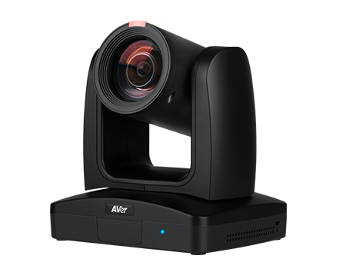
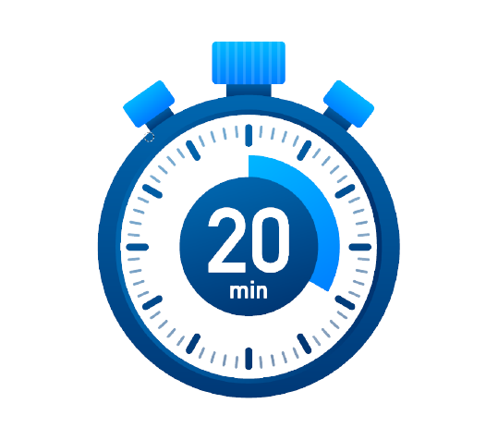
TOUT SAVOIR SUR
PTC310H
Caméra à suivi automatique 4K et angle total de 250°

Slide 2
PLAN
Introduction
Branchement en USB sur un écran Easypitch
Accès à la caméra depuis Android
Accès à la caméra depuis Windows
Enregistrement d’une vidéo sur Windows
Zoom et navigation horizontale/verticale avec la télécommande
Utilisation des « Preset » avec la télécommande
Changer de présentateur et de focus présentateur
Le menu de paramétrage
Quiz

Slide 3
Introduction
Caméra à suivi automatique pour les salles de conférence ou visioconférences dynamiques
Angle de vue de la caméra 80°
Gestion de l’inclinaison horizontale jusque 170°
Résolution UHD 4K
Zoom x12
Microphone non intégré
Le suivi automatique AI capte un présentateur et effectuera un suivi

Slide 4
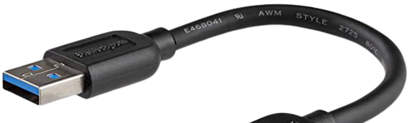
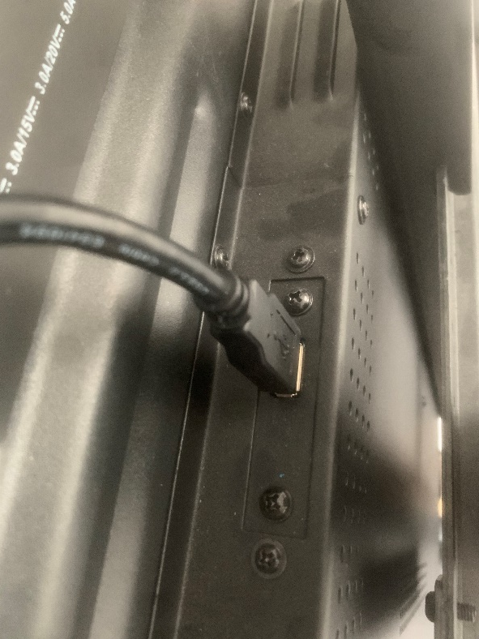
Branchement en USB sur un écran Easypitch
Branchement centralisé USB incluant son et image

Slide 5
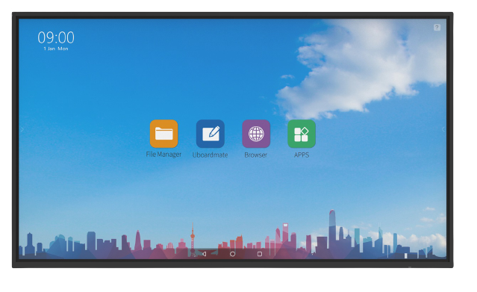
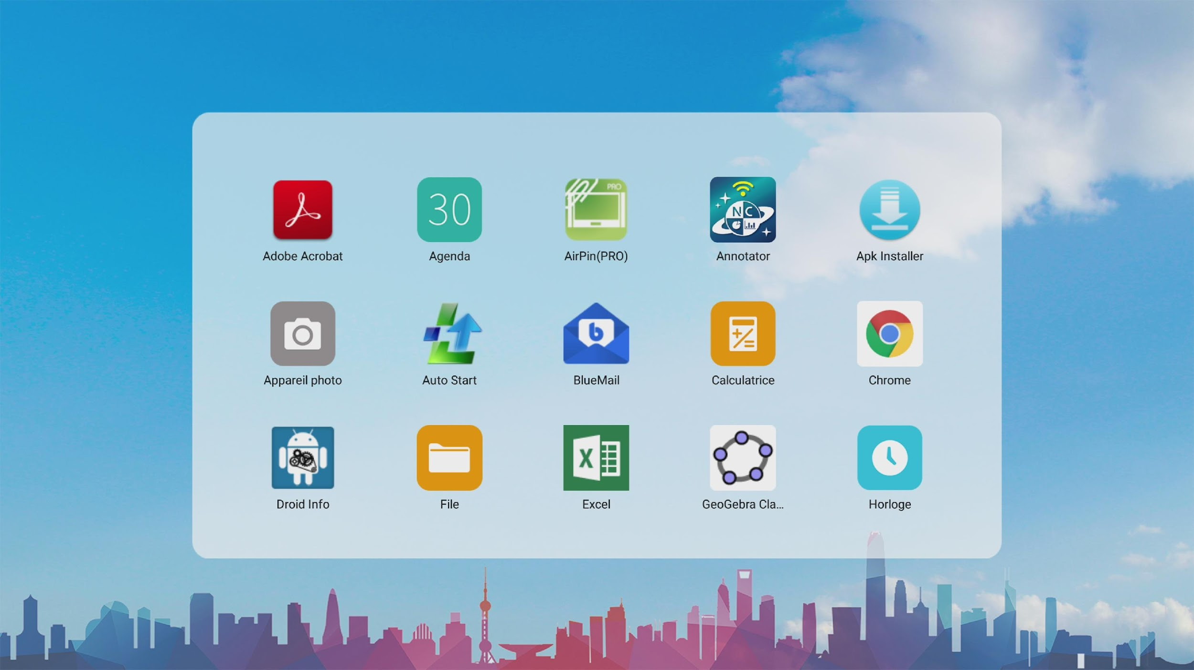
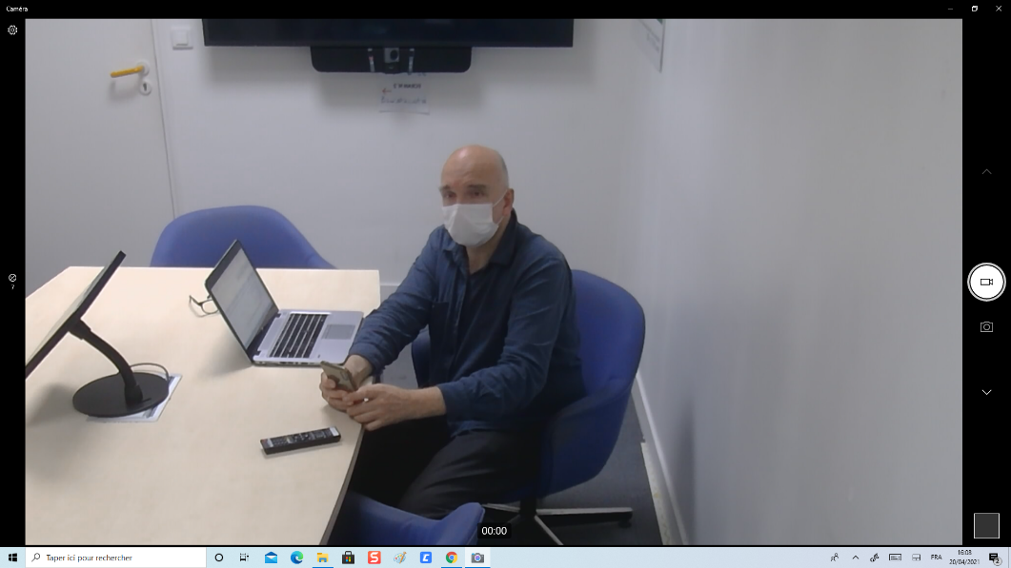
Accès à la caméra depuis Android
Pour accéder à la caméra depuis Android , cliquez sur « App » puis « Photo »

Slide 6
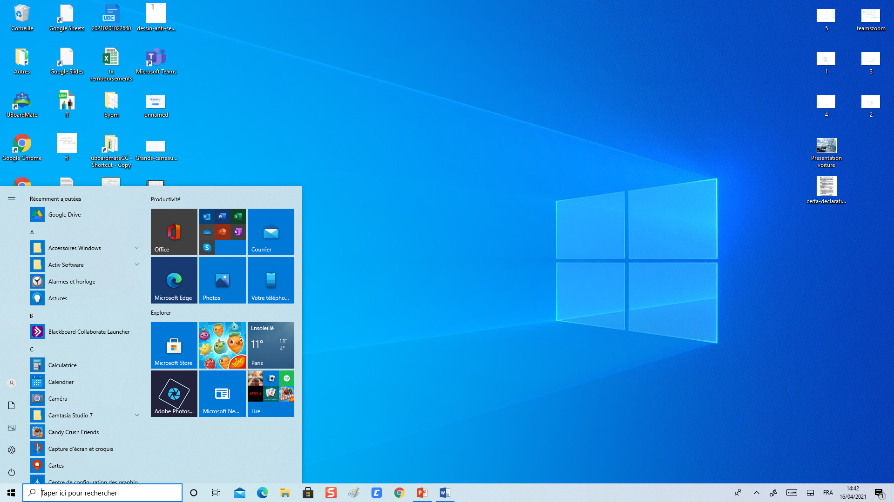
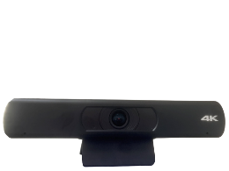
Accès à la caméra depuis Windows
Pour accéder à la caméra depuis Windows , cliquez sur « Démarrer » puis « Caméra »

Slide 7
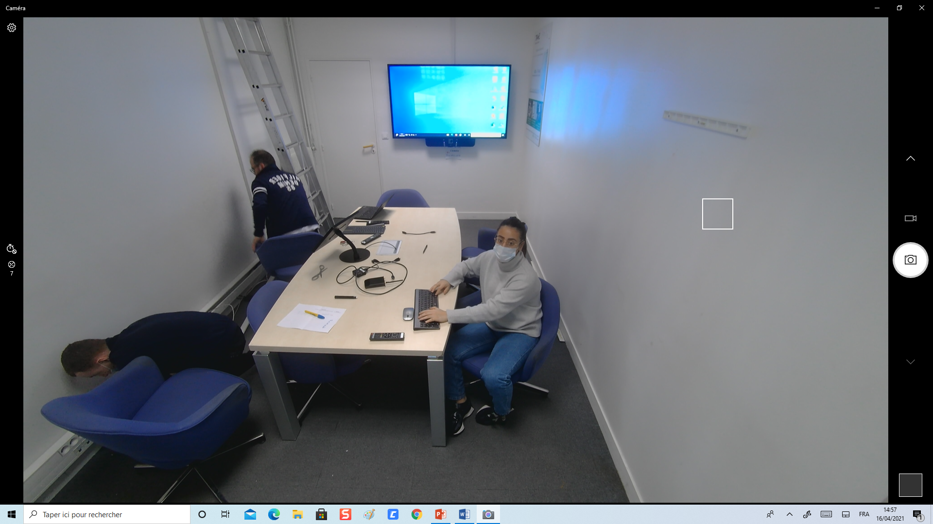
Enregistrement d’une vidéo sur Windows
Pour lancer une vidéo depuis Windows , cliquez sur « Démarrer » puis « Caméra »
Vous pouvez donc passer de la caméra à la photo en un clic
Pour zoomer (+) sur une photo il faut réaliser un étirement avec deux doigts
Caméra
Photo

Slide 8
Zoom et navigation horizontale/
verticale avec la télécommande
Gérer l’inclinaison
Gérer la vitesse du zoom
Gérer les angles du zoom
Changer de présentateur
Gérer les focus présentateur
Champ de vision maximal
pivot du champ vertical et horizontal
Zoom +/- lent
Zoom +/- rapide

Slide 9
Utilisation des « Preset » avec la
télécommande
Etape 3:
Choisir un numéro pour enregistrer le preset
Pour lancer un preset vous devez: Appuyez sur le numéro choisi
Démo
Etape 2:
Appuyez sur preset
Etape 1:
Choisir un réglage
(ex: zoom)

Slide 10
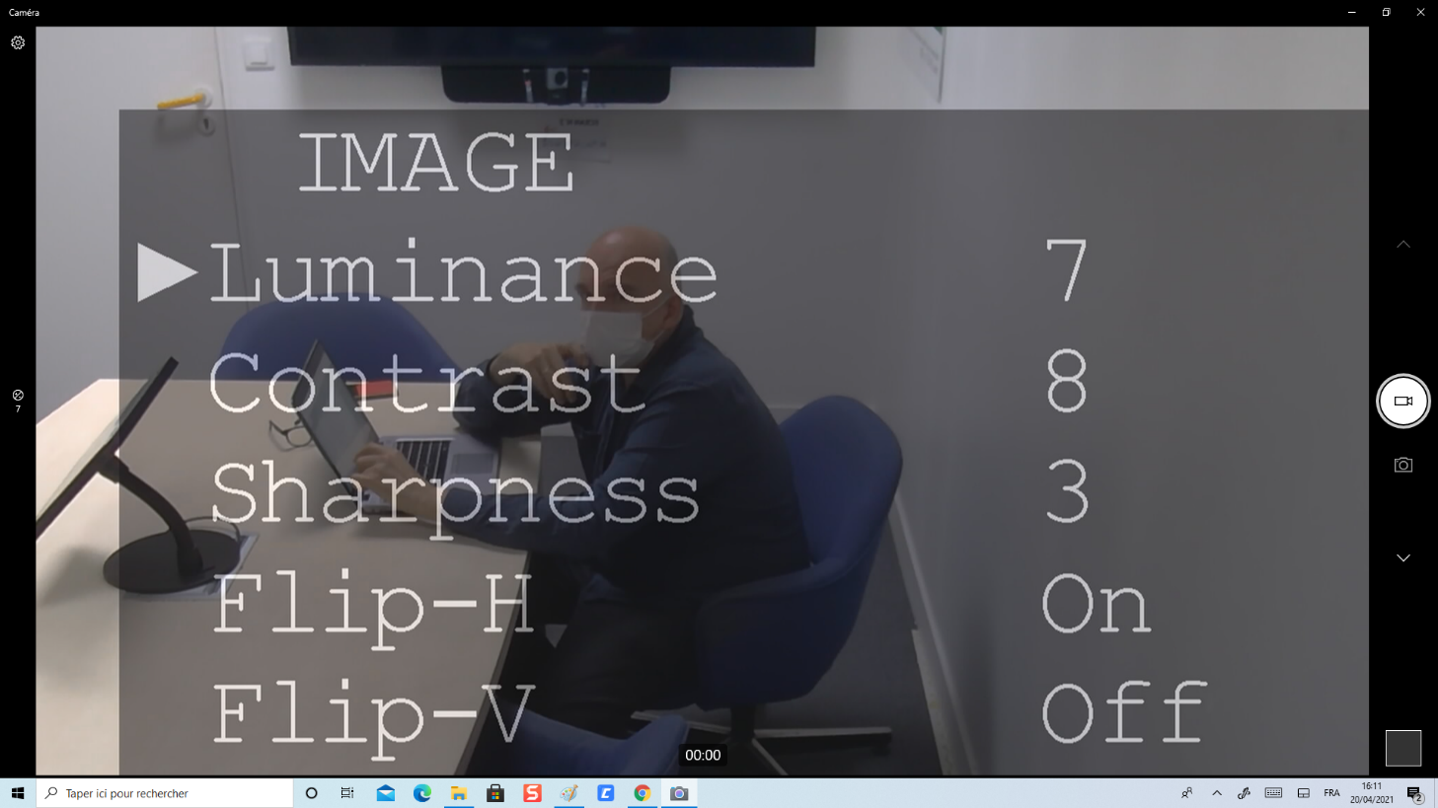
Changer de présentateur et de focus présentateur
FLIP V (Activé/On)
Permet de retourner l’image
FLIP H (Activé/On)
Conserve les positions gauche/droite. Il contrôle l’effet miroir.

Slide 11
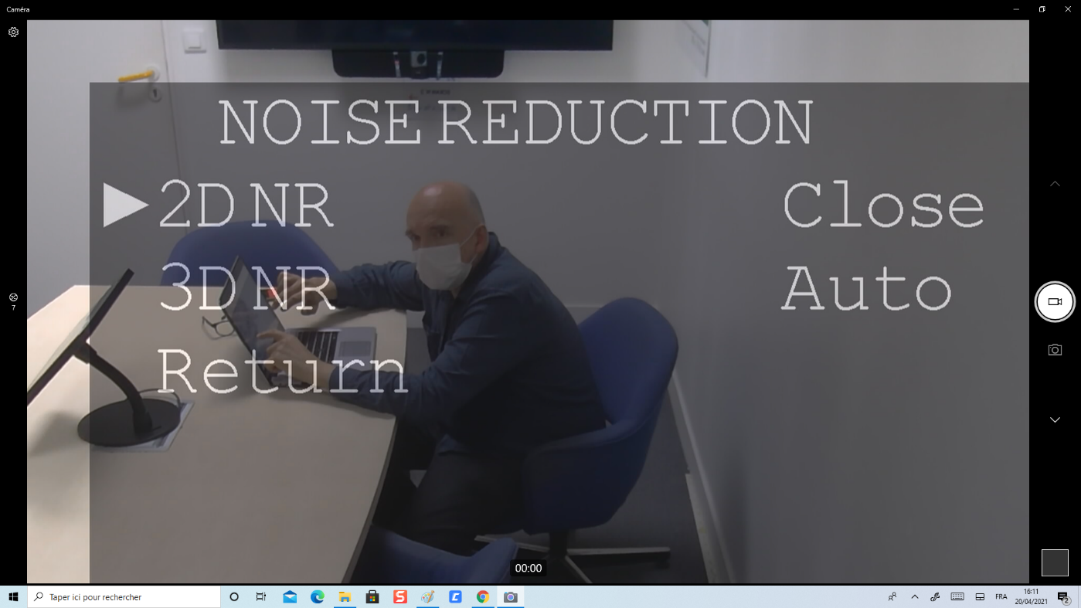
Le Menu paramétrage
La réduction de bruit permet de contrôler les interférences générées sur une image. Elle est principalement causée par une faible luminosité.
2D NR
Analyse d’images vidéo individuelles
3D NR
2D NR + Analyse les différences entre les images et vidéos suivantes pour adapter les pixels

Slide 12
Le Menu paramétrage
Luminance
Permet de gérer la luminosité de votre caméra de 0 à 14 pour le maximum de la luminosité.

Slide 13
INTERRO SURPRISE !
1) Le branchement de la caméra Easycam120 sur écran interactif se fait par _______ .
2) Comment accéder à l’application caméra depuis Android?
Chrome
Paramètres
Apps
3) Je peux régler la luminosité (luminance) de la Easycam 120 jusqu’à 25 !
Vrai
Faux

